Slide 1
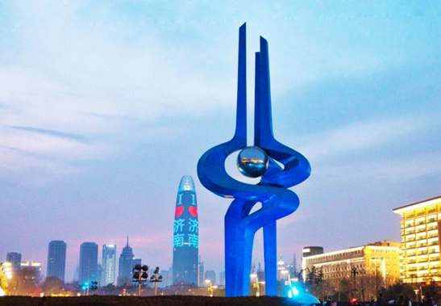
第16课 欢迎你们来到泉城小学
Quánchéng
1
山东大学国际教育学院
来华留学生预科部
Quánchéng Guǎngchǎng

Slide 2
生词
校长 xiàozhǎng N school headmaster
搬 bān V to move; to take away
外国 wàiguó N foreign country
放心 fàngxīn V to rest assured
关心 guānxīn V to care
妻子 qīzi N wife
女儿 nǚér N daughter
当 dāng V to work as; to serve as
教学 jiàoxué N teaching; to teach
会议室 huìyìshì N conference room
家长 jiāzhǎng N parents
语法
格式：就要…了
The structure “就要…了”be about to…
动态助词：着（2）
The aspect particle “着”（2）
转折关系复句：虽然…但是…
The transitional complex sentence: “虽然…但是…”

Slide 3
生词
WORDS

Slide 4
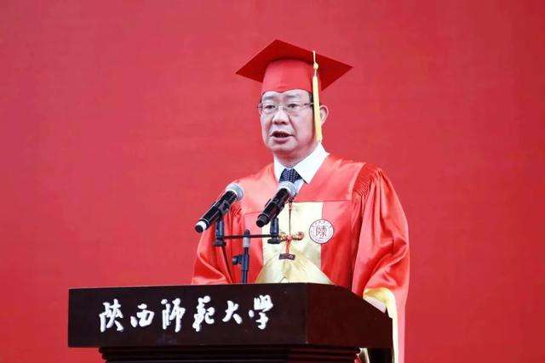
校长
N
学校：校长
医院、学院：院长
银行：行长
班：班长
家：家长

Slide 5
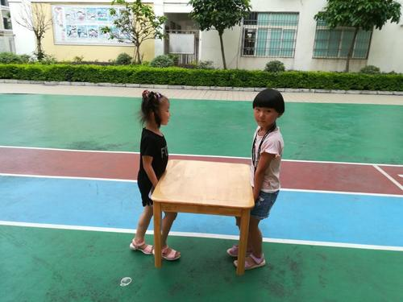
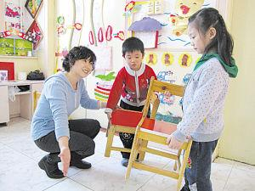
搬
V
搬桌子、搬椅子
请把这把椅子搬到教室后面去。
搬家
他搬到北京去了。

Slide 6
外国
N
我们学校有三百多个外国学生。
我喜欢看关于外国文学的书。
你有外国朋友吗？

Slide 7
放心
VO
你一个人在济南，爸妈放心吗？
妈妈，你放心吧！我能照顾好自己。
食堂的饭很健康，你可以放心吃。
你放心去出差吧，我帮你照看猫。

Slide 8
关心
V
他非常关心女朋友。
他对女朋友非常关心。
班长对大家非常关心。
有的家长对孩子不够关心。
谢谢大家对我的关心，我身体好多了。

Slide 9
妻子
女儿
N
N
他的妻子今天三十二岁，
是一位老师。
他的女儿今年八岁，
上小学二年级。

Slide 10
当
V
当校长、班长、院长
当老师、医生、司机、服务员
A：他在山大做什么？
B：他当老师。

Slide 11
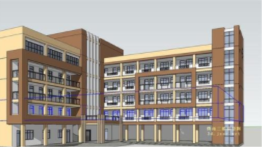
教学
N
教学楼
她很喜欢教学，而且教得很好。

Slide 12
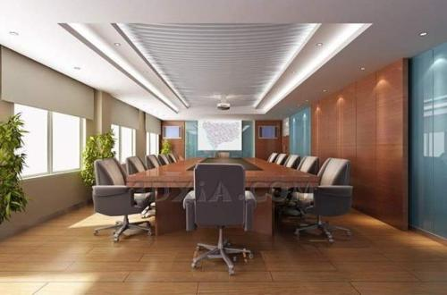
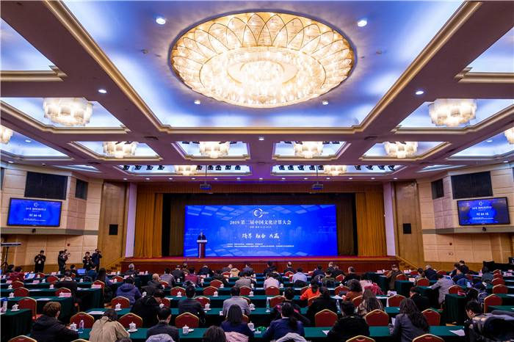
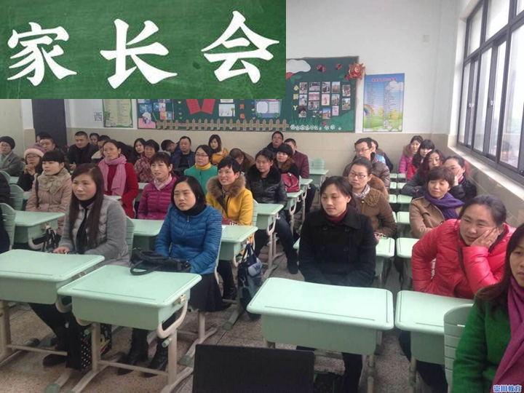
会议室
N
开会（V）
下午两点在会议室开会。
A：你去北京旅游吗？
B：不，我去参加一个会议。

Slide 13
家长
N
家长：孩子的爸爸妈妈
A：小朋友，你的家长在哪儿？
B：叔叔，我找不到他们了。
学校每年都要开一次家长会。

Slide 14
语法
GRAMMAR

Slide 15
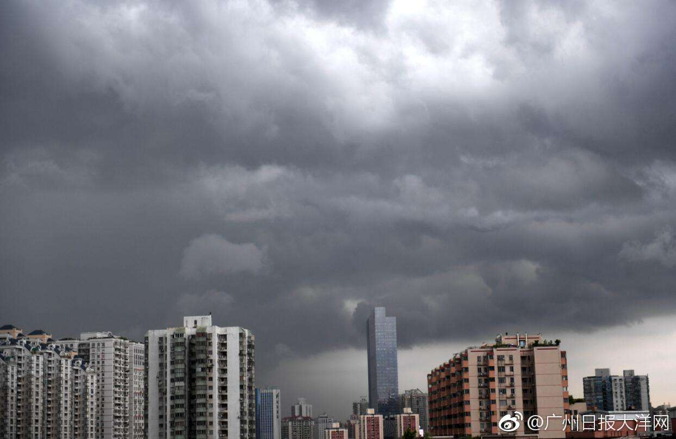
格式：就要…了 The structure “就要…了”（be about to）
快回家吧，就要下雨了。
我来中国就要四个月了。
就要放假了，我要做一个旅游计划。
要/快……了

Slide 16
下午就要考试了，我得认真复习。
下个月就要放假了，我打算去上海玩玩。
还有五分钟就要下课了。
练习：选词填空
下个月 过中秋节了。（就要/要/快）
就要

Slide 17
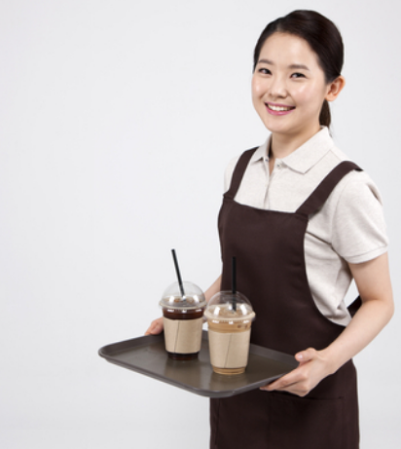
动态助词：着（2） The aspect particle “着”（2）
服务员笑着说：“欢迎！”
孩子哭着说：“我的钱丢了。”
我每天都走着来上课。
欢迎！

Slide 18
孩子们坐着回答问题。
别着急，我上着网等你。
走着路吃东西好不好？
练习：完成句子
他喜欢 音乐开车。
听着

Slide 19
转折关系复句：虽然…，但是…
The transitional complex sentence: “虽然…, 但是…”（Although…, …）
这件衣服虽然很适合我，但是有点儿贵。
虽然宿舍很小，但是住在学校里很方便。
虽然都晚上12点了，但孩子还在努力学习。

Slide 20
天气很冷，但天很蓝。
练习：完成对话
A：天气预报说，明天天气怎么样？
B： 。（虽然…，但是…）
明天虽然下雨，但是不冷。

